Slide 1
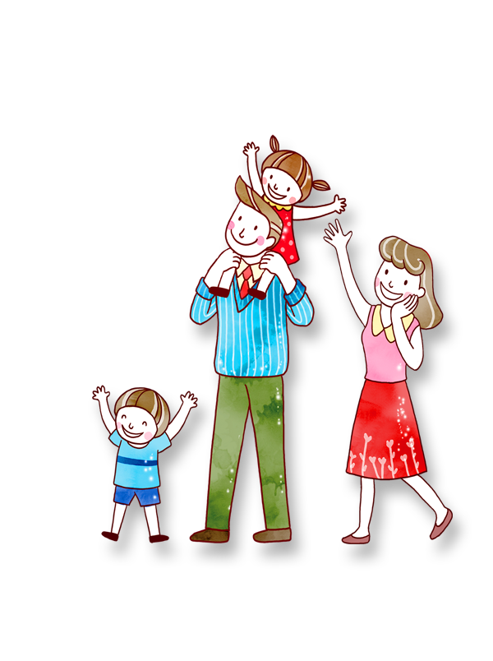
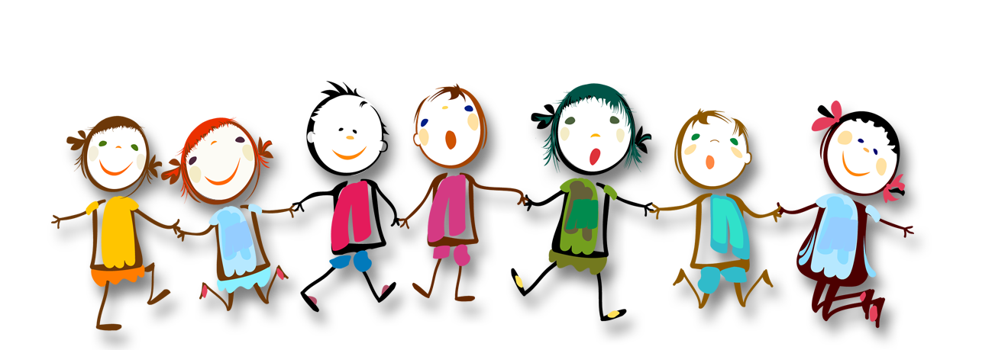
CHÀO MỪNG CÁC EM
ĐẾN VỚI TIẾT HỌC
TOÁN

Slide 2
TOÁN
Bài 3: Nhiều hơn, ít hơn,
bằng nhau
(Tiết 1 - Trang 20- 21)

Slide 3
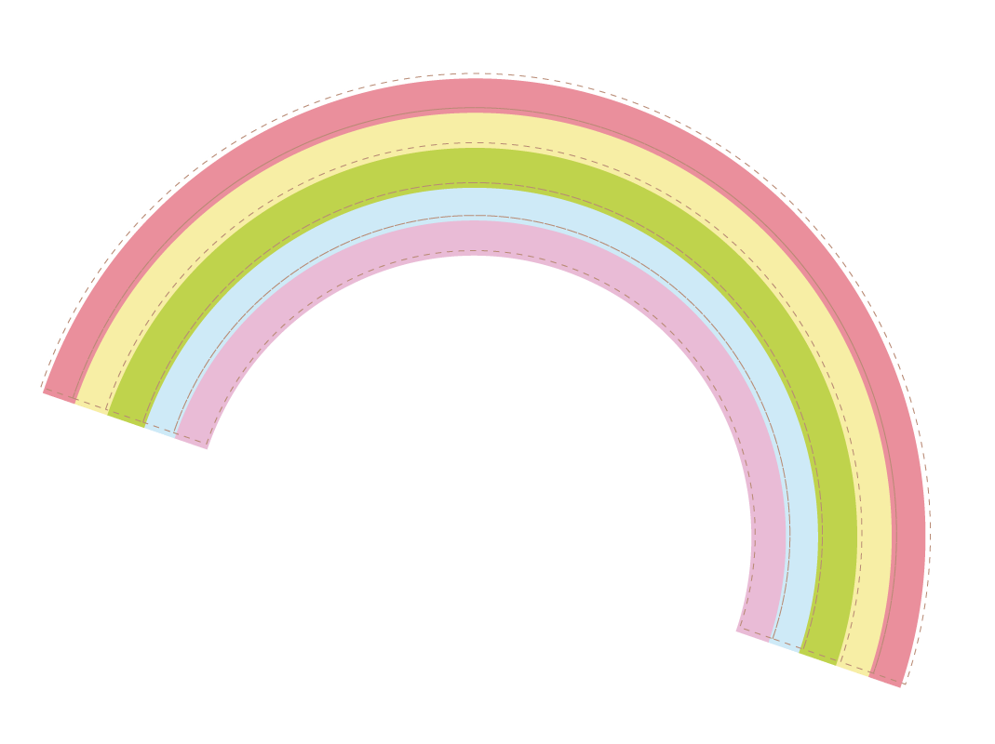
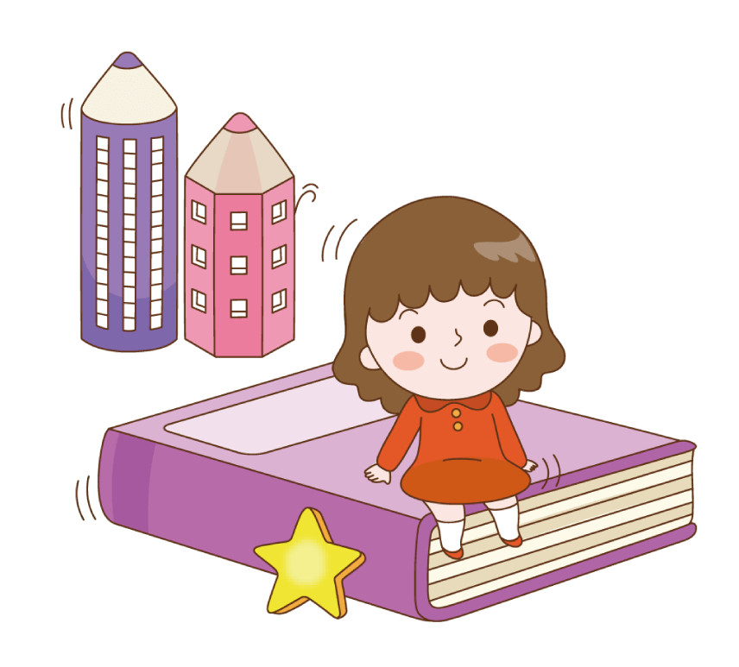
MỤC TIÊU
Có biểu tượng ban đầu về nhiều hơn, ít hơn, bằng nhau.
1
2
So sánh được số lượng của hai nhóm đồ vật qua việc sử dụng các từ nhiều hơn, ít hơn, bằng.

Slide 4
Số ếch nhiều hơn số lá.
Số lá ít hơn số ếch.
Số thỏ bằng số cà rốt.

Slide 5
THỰC HÀNH – LUYỆN TẬP

Slide 6
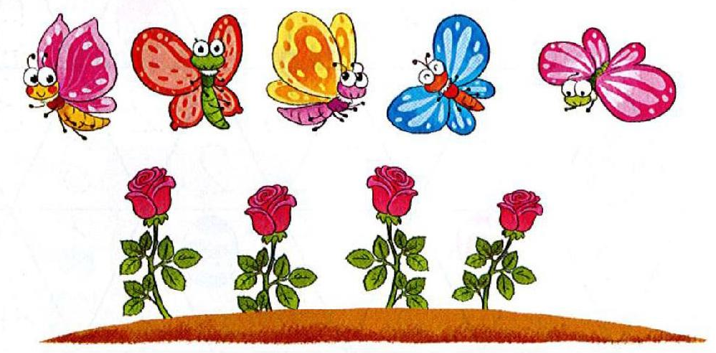

Slide 7
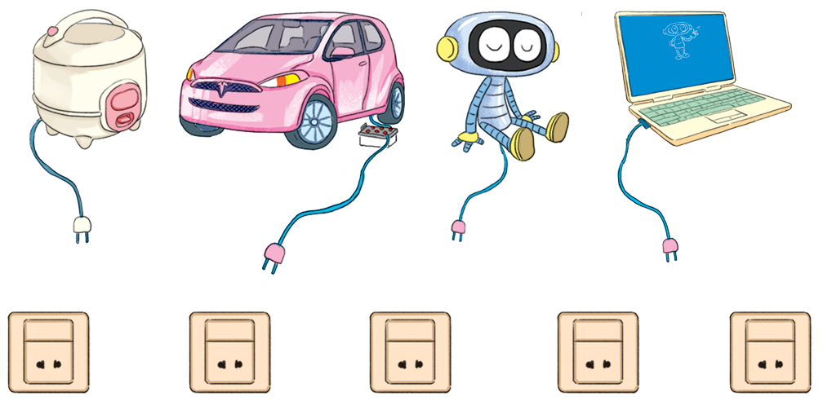
2
Câu nào đúng?
a. Số ổ cắm nhiều hơn số đồ vật.
b. Số đồ vật nhiều hơn số ổ cắm.

Slide 8
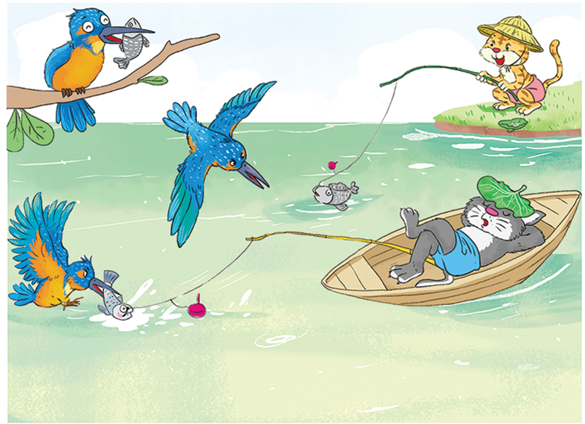
3
Câu nào đúng?
a. Số chim nhiều hơn số cá.
b. Số chim bằng số cá.
c. Số cá ít hơn số mèo.

Slide 9
HƯỚNG DẪN HỌC SINH
LÀM BÀI TẬP TOÁN
Trang 16,17

Slide 12
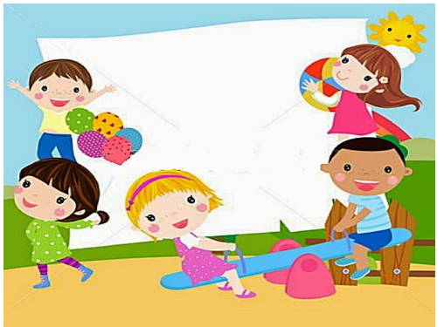
DẶN DÒ
- Ôn lại bài học - Xem trước các bài sau: Luyện tập (Tiết 2)

